Slide 1
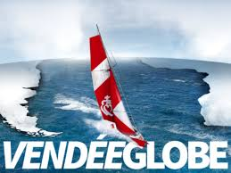
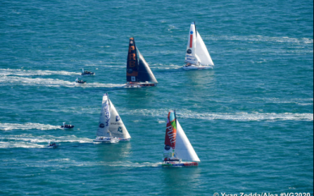
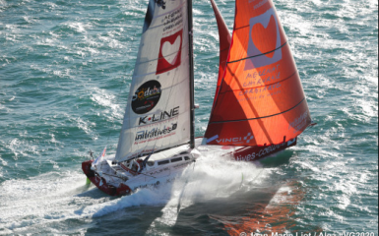
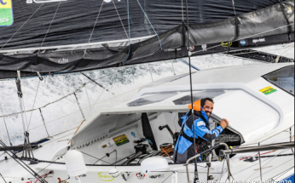
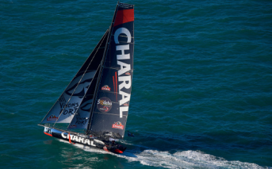
Journal de bord
Semaine 1
Dimanche 8 novembre – JOUR 1 Les skippers partent pour la course sur la mer avec un navire appelé IMOCA. Il y a 33 hommes et dames. Ils embrassent les proches et ils partent à l’aventure. Le départ est prévu à 13h02. La météo n’est pas très bonne alors les skippers partent à 14h20. Louis Burton part trop vite alors il a une pénalité.
Lundi 9 novembre – JOUR 2 La première nuit a été rapide avec du vent. Fabrice Amadéo a dû repartir en arrière pour réparer une panne. La flotte a poursuivi sa route vers l’ouest à la recherche du vent pour repartir vers le sud. Les écarts grandissent entre les skippers. Sam Davies dit que la nuit a été sportive avec la Météo pourtant elle a pu se permettre des siestes.
Mardi 10 novembre – JOUR 3 La nuit a été rude. Chaque skipper a mal dormi. Des navires de pêche se trouvent sur la route. Le flotte se prépare à la dépression qui arrive. Des skippers pensent passer à côté. La dépression s’appelle Theta et va devenir une dépression tropicale. Chaque skipper pense à sa route pour passer à côté de la dépression Theta.
Mercredi 11 novembre – JOUR 4 Pas de répit cette nuit. Les skippers à l’ouest passent par une météo très rude avec de fortes rafales de vent. Les skippers passés par le sud mènent la course. Fabrice Amadéo a repris la route alors que Jérémie Beyou va repartir vers le port car il a cassé le safran. Après la traversée des gros vents, les skippers espèrent un repos mérité.

Slide 2
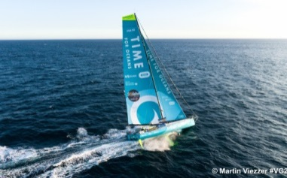
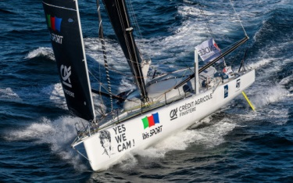
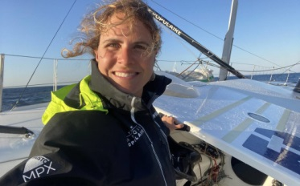
Jeudi 12 novembre – JOUR 5 Après une nuit plus calme, la dépression tropicale Theta approche et les skippers se préparent. Chaque skipper est parti vers le nord ou vers le sud pourtant la flotte se regroupera progressivement. Alex Thomson sur Hugo Boss est en tête de la course et avance vite avec du vent favorable.
Vendredi 13 novembre – JOUR 6 La vitesse s’accélère en tête de course. La première partie de la flotte est en approche de Theta et sent déjà les souffles de la grosse dépression tropicale. Nicolas Troussel dit qu’il arrive à des vitesses très rapides. Plus les navires arrivent vers le sud, plus le vent va grandir. Il suffira surement de se décaler vers le sud pour éviter des vents trop forts.
Samedi 14 novembre – JOUR 7 La flotte se coupe en deux parties. Les écarts grandissent. Clarisse Cremer qui a souffert des vents passés prend du temps pour s’occuper de l’ IMOCA et pour prendre du repos. Sam Davies dit que la mer est encore forte et que c’est dur de trouver la bonne allure pour ne pas aller trop vite et se planter dans les vagues. Elle a hâte que le vent se calme pour dormir un moment.

Slide 3
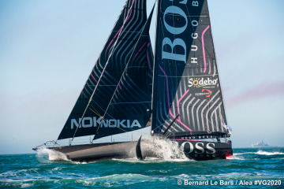
Journal de bord
Semaine …..
Dimanche 15 novembre – JOUR 8 Après une météo rude, les skippers en tête trouvent du répit avec du joli temps et une mer plus clémente. En tête de course, Thomson accélère poursuivi de près. Il n’y a pas de grosses difficultés à venir, la route va être directe vers « le pot au noir » explique Thomas Ruyan. La mer est calme et l’IMOCA glisse. Chaque skipper devra juste garder une vitesse de plus de 20 nœuds.

Slide 5
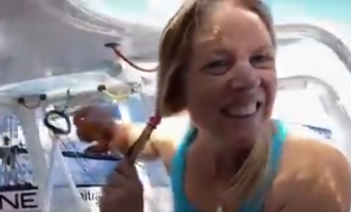
Lundi 16 novembre – JOUR 9 La flotte poursuit sa route vers le sud. Les navires en tête s’approchent du Pot au Noir, un moment redouté par les skippers. Maxime Sorel a tapé un OFNI alors que Jérémie Beyou, lui, repartira en course mardi. Sam Davies, de son côté, dit que son IMOCA progresse sans problème. Elle en a même profité pour se couper les cheveux.
Lundi 16 novembre – JOUR 9 La flotte poursuit sa route vers le sud. Les navires en tête s’approchent du Pot au Noir, un moment redouté par les skippers. Maxime Sorel a tapé un OFNI alors que Jérémie Beyou, lui, repartira en course mardi. Sam Davies, de son côté, dit que son IMOCA progresse sans problème. Elle en a même profité pour se couper les cheveux.
Lundi 16 novembre – JOUR 9 La flotte poursuit sa route vers le sud. Les navires en tête s’approchent du Pot au Noir, un moment redouté par les skippers. Maxime Sorel a tapé un OFNI alors que Jérémie Beyou, lui, repartira en course mardi. Sam Davies, de son côté, dit que son IMOCA progresse sans problème. Elle en a même profité pour se couper les cheveux.
Lundi 16 novembre – JOUR 9 La flotte poursuit sa route vers le sud. Les navires en tête s’approchent du Pot au Noir, un moment redouté par les skippers. Maxime Sorel a tapé un OFNI alors que Jérémie Beyou, lui, repartira en course mardi. Sam Davies, de son côté, dit que son IMOCA progresse sans problème. Elle en a même profité pour se couper les cheveux.

Slide 6
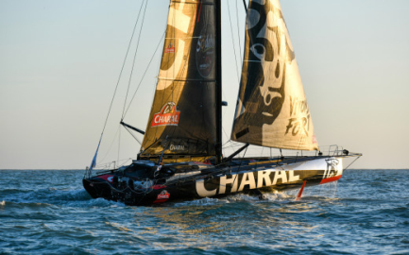
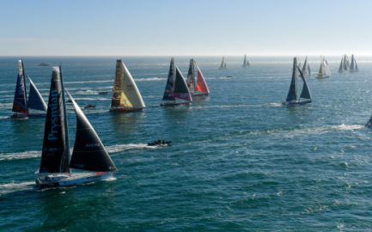
Mardi 17 novembre – JOUR 10 Très triste, Nicolas Troussel abandonne la course. Il a perdu son mât. Jérémie Beyou, lui, a réussi à repartir après le test des voiles de son navire. Les autres skippers avancent vite. A 10h46, Hugo Boss est le premier à entrer dans le Pot au Noir. Il devra être prudent et en sortir le plus vite possible pour ne pas prendre trop de risques.
Mercredi 18 novembre – JOUR 11 Dans la journée, Alex Thomson sur Hugo Boss passe le premier dans la partie Sud du globe, là où les dépressions tournent dans l’autre sens. Kojiro Shiraishi navigue depuis plus de trois jours avec une grand-voile déchirée mais il a réussi à réparer. Armel Tripon a dû remonter sur le mât, à 20 mètres de haut, pour finir de le réparer.
Mardi 17 novembre – JOUR 10 Très triste, Nicolas Troussel abandonne la course. Il a perdu son mât. Jérémie Beyou, lui, a réussi à repartir après le test des voiles de son navire. Les autres skippers avancent vite. A 10h46, Hugo Boss est le premier à entrer dans le Pot au Noir. Il devra être prudent et en sortir le plus vite possible pour ne pas prendre trop de risques.
Mercredi 18 novembre – JOUR 11 Dans la journée, Alex Thomson sur Hugo Boss passe le premier dans la partie Sud du globe, là où les dépressions tournent dans l’autre sens. Kojiro Shiraishi navigue depuis plus de trois jours avec une grand-voile déchirée mais il a réussi à réparer. Armel Tripon a dû remonter sur le mât, à 20 mètres de haut, pour finir de le réparer.

Slide 7
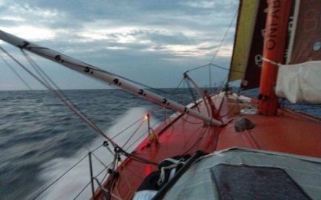
Jeudi 19 novembre – JOUR 12 La flotte des 32 monocoques IMOCA navigue ce jeudi dans une mer agréable avec un alizé de Sud-Est pour les premiers, un Pot au noir pas trop actif pour le peloton et un alizé de Nord-Est pour les derniers. Les skippers en profitent pour réparer les petits bobos. La mer dans le Pot au noir pourra être moins agréable à partir de vendredi avec des vents plus bas.
Jeudi 19 novembre – JOUR 12 La flotte des 32 monocoques IMOCA navigue ce jeudi dans une mer agréable avec un alizé de Sud-Est pour les premiers, un Pot au noir pas trop actif pour le peloton et un alizé de Nord-Est pour les derniers. Les skippers en profitent pour réparer les petits bobos. La mer dans le Pot au noir pourra être moins agréable à partir de vendredi avec des vents plus bas.
Jeudi 19 novembre – JOUR 12 La flotte des 32 monocoques IMOCA navigue ce jeudi dans une mer agréable avec un alizé de Sud-Est pour les premiers, un Pot au noir pas trop actif pour le peloton et un alizé de Nord-Est pour les derniers. Les skippers en profitent pour réparer les petits bobos. La mer dans le Pot au noir pourra être moins agréable à partir de vendredi avec des vents plus bas.
Jeudi 19 novembre – JOUR 12 La flotte des 32 monocoques IMOCA navigue ce jeudi dans une mer agréable avec un alizé de Sud-Est pour les premiers, un Pot au noir pas trop actif pour le peloton et un alizé de Nord-Est pour les derniers. Les skippers en profitent pour réparer les petits bobos. La mer dans le Pot au noir pourra être moins agréable à partir de vendredi avec des vents plus bas.

